Slide 1
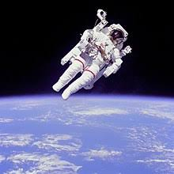
Prví astronauti
Autor: Filip Sádovský
Prieskum vesmíru

Slide 2
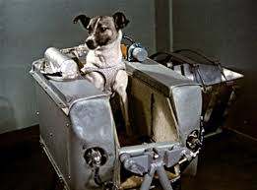
„Kozmonautka“ Lajka
Lajka (rus. Лайка) bola túlavá suka kríženca zrejme sibírskeho huskyho a teriéra, ktorá sa ako prvá živá bytosť dostala na obežnú dráhu Zeme. V skutočnosti ju pôvodne nazývali Kudriavka (po rusky Кудрявка – Kučierka), ale neskôr sa vžilo pomenovanie Lajka, čo je vlastne označenie ruského národného plemena.
V rámci misie Sputnik 2 ju sovietski vedci dňa 3. novembra 1957 vyslali do vesmíru. Keďže v tom čase ešte neboli technické možnosti umožňujúce jej návrat z obežnej dráhy, už pri štarte sa vedelo, že Lajka vo vesmíre uhynie a neskôr zhorí pri záverečnom vstupe družice do atmosféry. Hoci sa plánovalo, že na obežnej dráhe bude udržovaná pri živote aspoň týždeň (po ktorom mala byť usmrtená podaním jedu do potravy), Lajka uhynula predčasne.

Slide 3
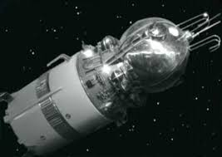
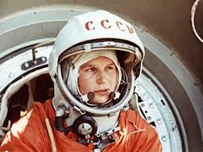
Prvý kozmonaut Jurij Gagarin
Jurij Alexejevič Gagarin (rus. Юрий Алексеевич Гагарин) bol sovietsky kozmonaut, prvý človek, ktorý vzlietol do vesmíru. Svoj kozmický let odštartoval 12. apríla 1961 v lodi Vostok 1 z kozmodrómu Bajkonur. Obletel Zem a po 108 minútach pristál.

Slide 4
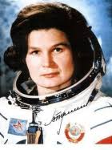
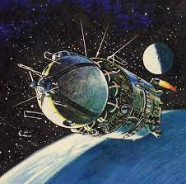
Prvá žena v kozme Valentina V. Tereškovová
Valentina Vladimirovna Tereškovová – Nikolajevová (rus. Валентина Владимировна Терешкова) je bývalá sovietska kozmonautka. V júni roku 1963 na kozmickej lodi Vostok 6 absolvovala 48 obletov Zeme, ako prvá žena vo vesmíre. Jej let trval 70 hodín a 41 minút.
16. júna 1963 sa k oblohe vzniesol Vostok 6 riadený Valentinou Tereškovovou. Štart bol odložený kvôli technickým ťažkostiam aj zvýšenej slnečnej aktivite. Jej let trval tri dni, Tereškovová sa vďaka nemu stala desiatym kozmonautom histórie a prvou ženou vo vesmíre. Loď Vostok 6 štartoval z kozmodrómu Bajkonur

Slide 5
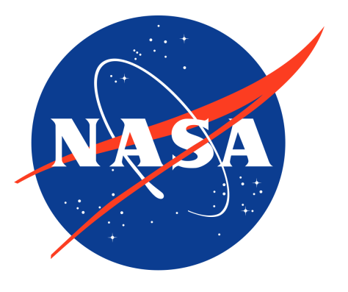
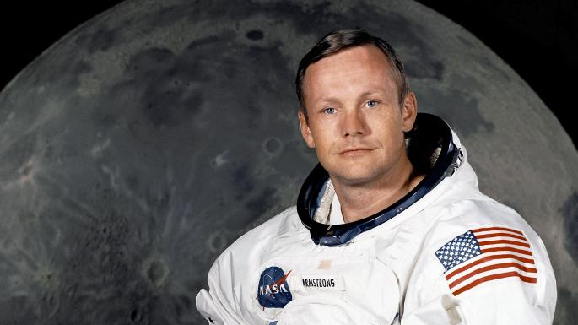
Prvý človek na Mesiaci Neil Armstrong
Neil Armstrong bol prvý človek na mesiaci v roku 1969
Neil Alden Armstrong (* 5. august 1930, Wapakoneta[1] – † 25. august 2012, Cincinnati[2]) bol americký astronaut a prvý človek, ktorý vstúpil na povrch Mesiaca.
Predtým, než sa stal astronautom, slúžil ako pilot v americkom námorníctve, pričom bojoval vo kórejskej vojne. Po odchode z námorníctva vyštudoval letecké inžinierstvo na Purdueovej univerzite a stal sa skúšobným pilotom Národného poradného výboru pre letectvo (NASA) v dnešnom Armstrongovom leteckom výskumnom stredisku, kde sa pri viac než 900 letoch zúčastnil testov mnohých typov lietadiel.

Slide 6
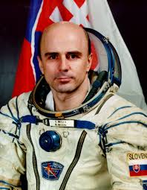
Prvý Slovenský astronaut Ivan Bela
Plukovník Ing. Ivan Bella (* 21. máj 1964, Dolná Lehota) je bývalý slovenský stíhací pilot a prvý slovenský kozmonaut. Do vesmíru letel v roku 1999 ako 385. človek zo Zeme.
Bol to prvý Slovenký atronaut-výskumník na lodi Sojuz TM-29.

Slide 7
Ďakujem za pozornosť ☺

Slide 8
Zákaz kopírovania prezentácie ani častí prezentácie!!!!!
Pokuta za akékoľvek kopírovanie (copiright) je 580€
Použité zdroje:
https://sk.wikipedia.org

